Slide 1
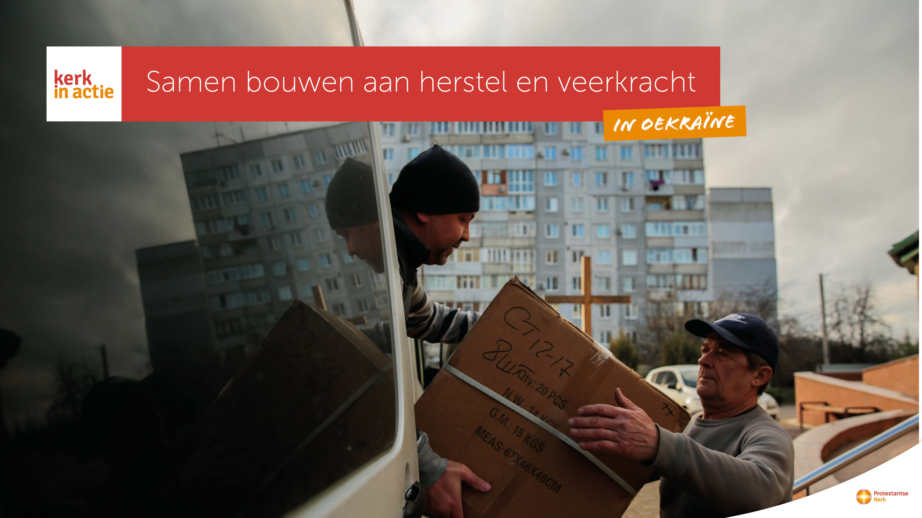

Slide 2
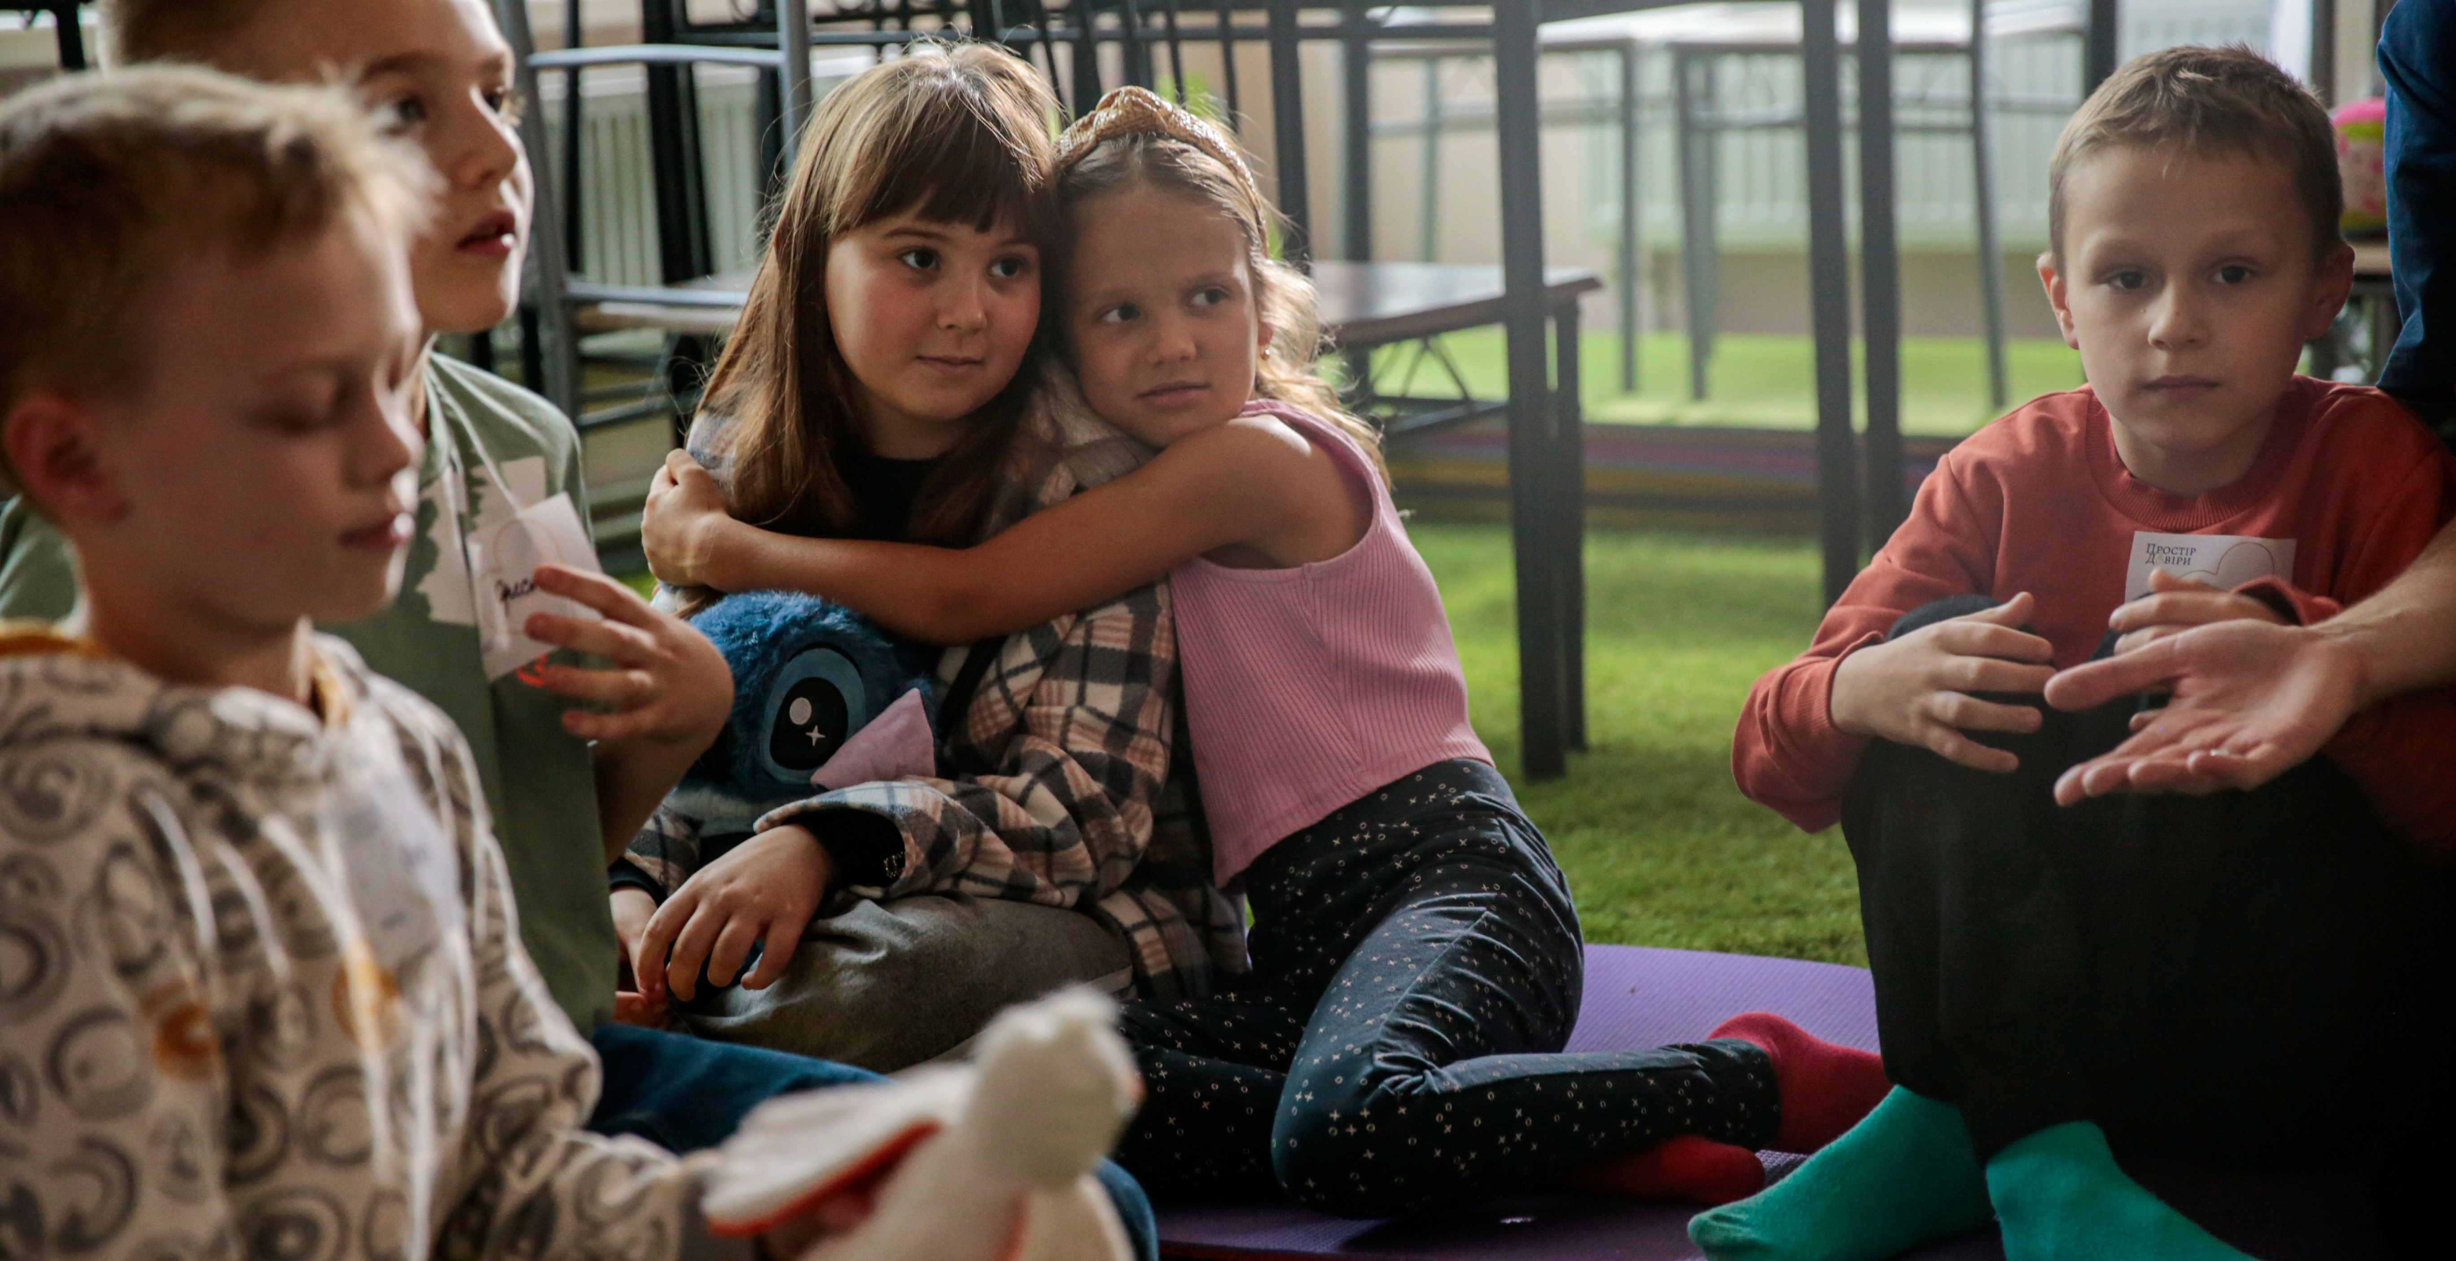
Tekst + afbeelding (L)
De oorlog in Oekraïne raakt het dagelijks leven van miljoenen mensen. Vooral in het oosten zijn de gevolgen van geweld, angst en onzekerheid groot. Gezinnen leven
onder voortdurende dreiging van luchtalarmen, raketten en drone-aanvallen.

Slide 3
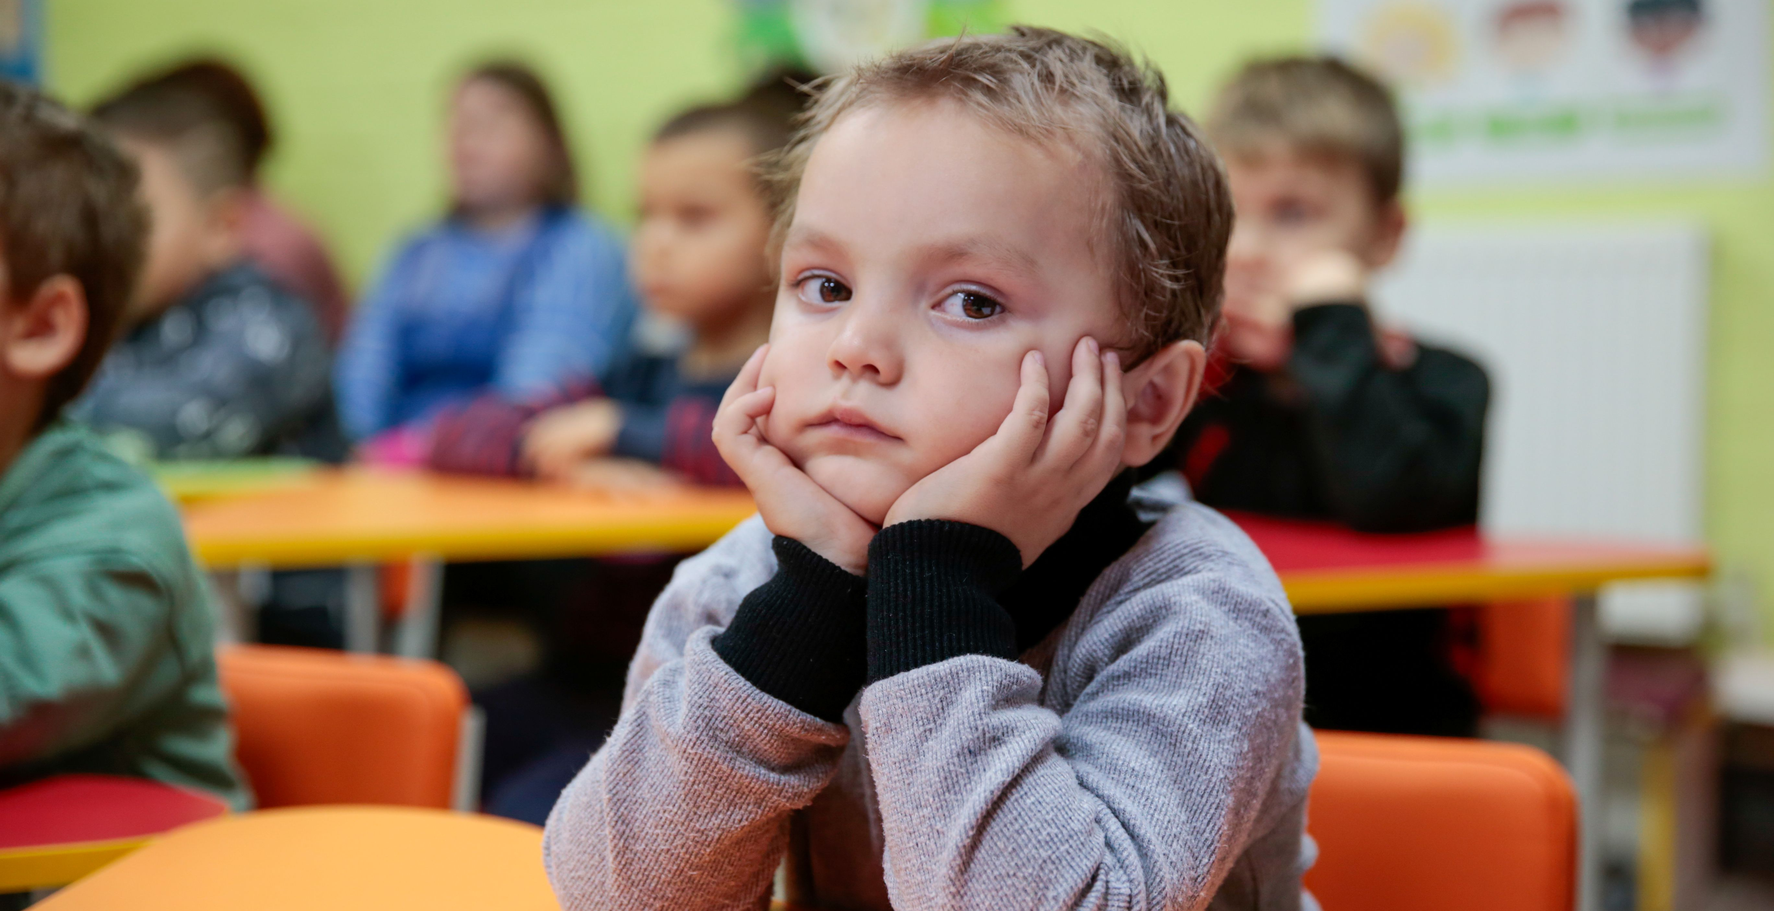
Tekst + afbeelding (L)
Naast fysieke schade is er veel onzichtbaar leed. Veel inwoners, waaronder veel
kinderen, kampen met stress, angst en trauma. Leven in oorlog betekent leven in een constante staat van spanning.

Slide 4
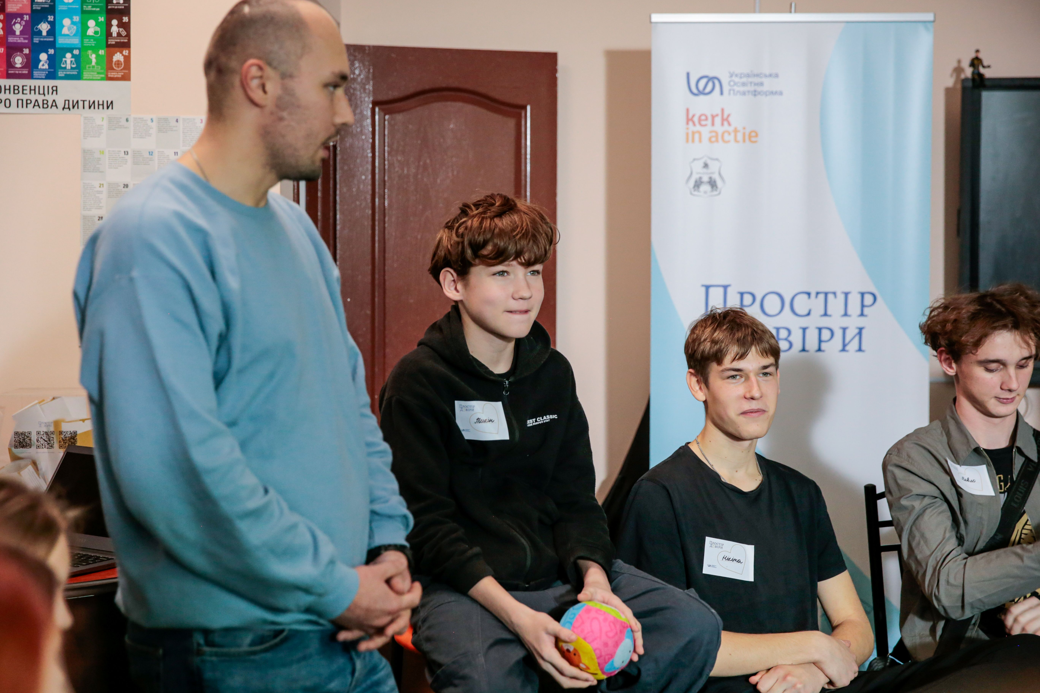
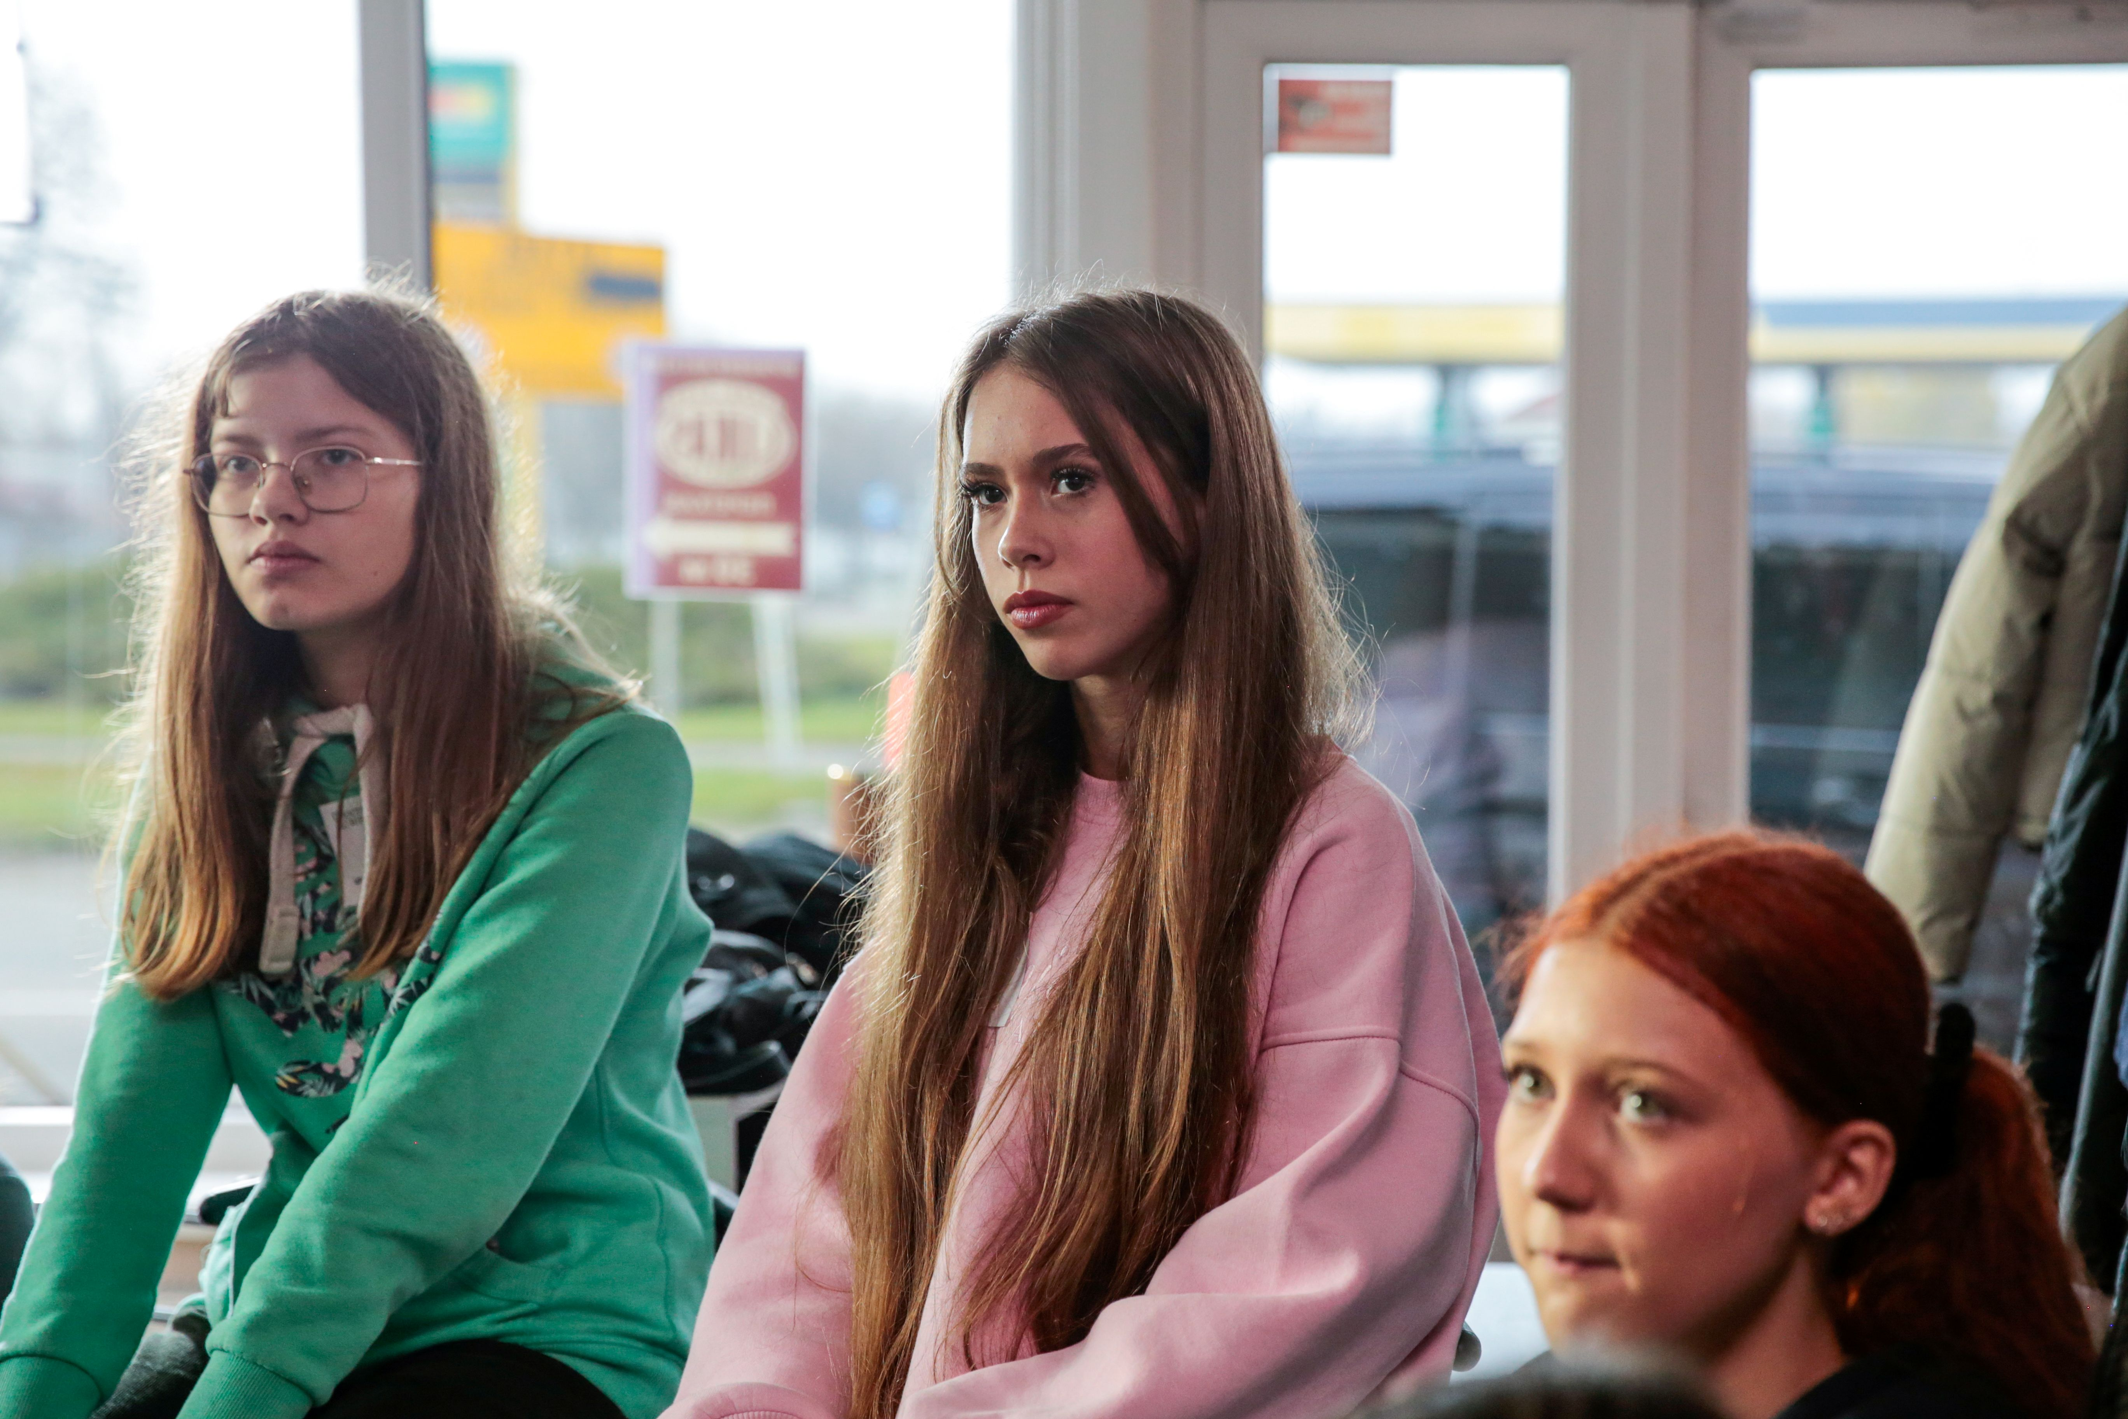
“Niemand was voorbereid op hoe je moet leven in oorlogsomstandigheden”, zegt
psycholoog Anton uit Krementsjoek. Kinderen schrikken van harde geluiden en
raken in paniek bij luchtalarmen.Voor ouders is het een uitdaging om rust uit te
stralen in een onveilige situatie.
.

Slide 5
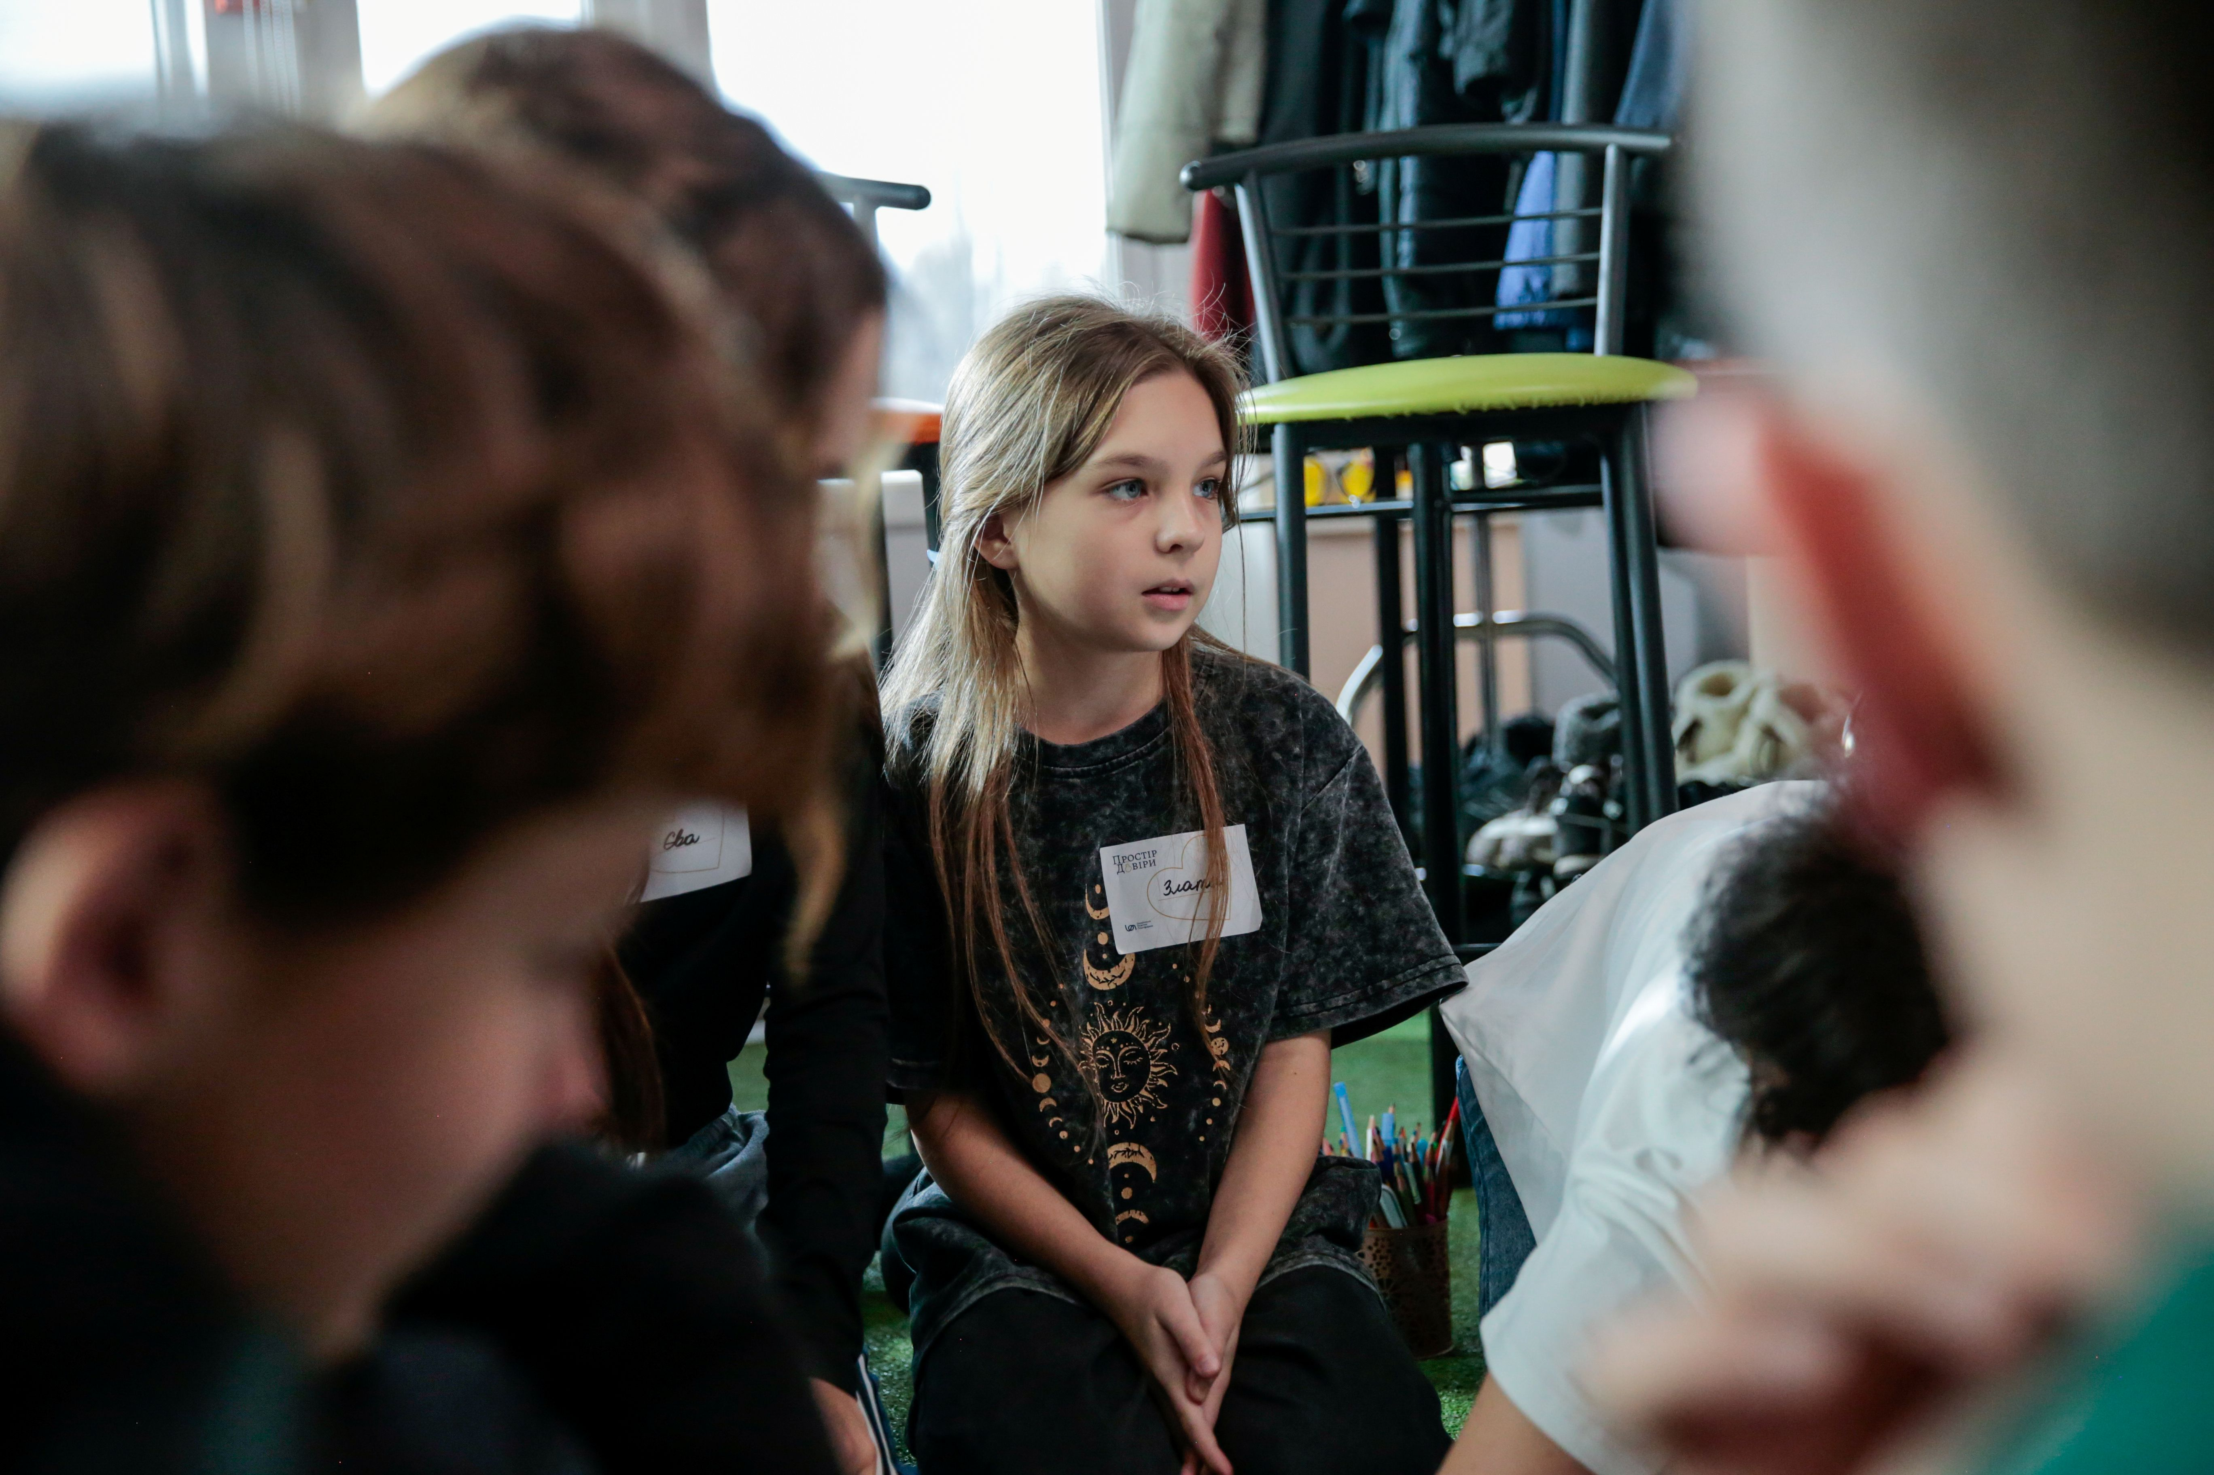
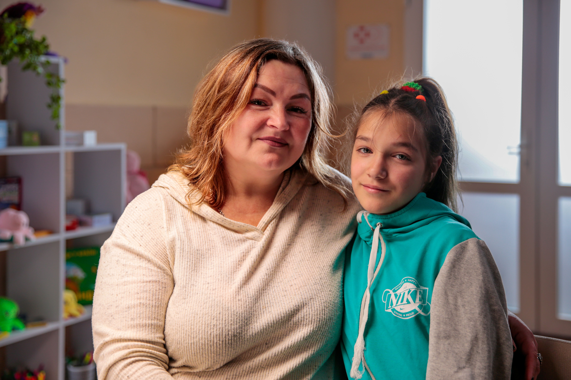
De spanning werkt door binnen gezinnen. Ouders dragen hun zorgen vaak onbewust over op hun kinderen. Daarnaast missen veel kinderen een ouder die aan het front is. Dit heeft grote invloed op hun gevoel van veiligheid en ontwikkeling.

Slide 6
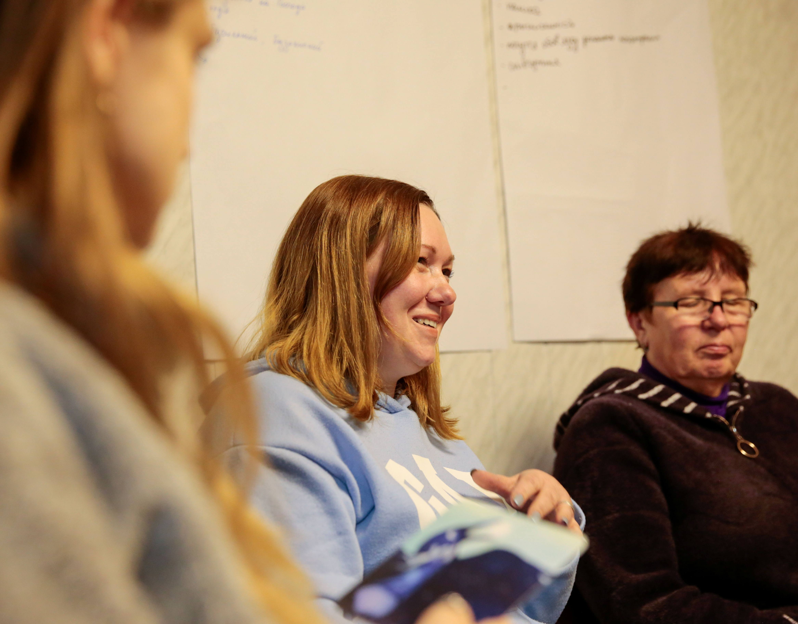
Tekst + afbeelding (M)
Daarom heeft
Kerk in Actiepartner
UEP in verschillende
steden opvangplekken
Ingericht. Dit zijn
veilige plekken waar
mensen even op adem
kunnen komen. Er is
ruimte voor gesprek,
ontmoeting en
activiteiten voor
jong en oud.

Slide 7
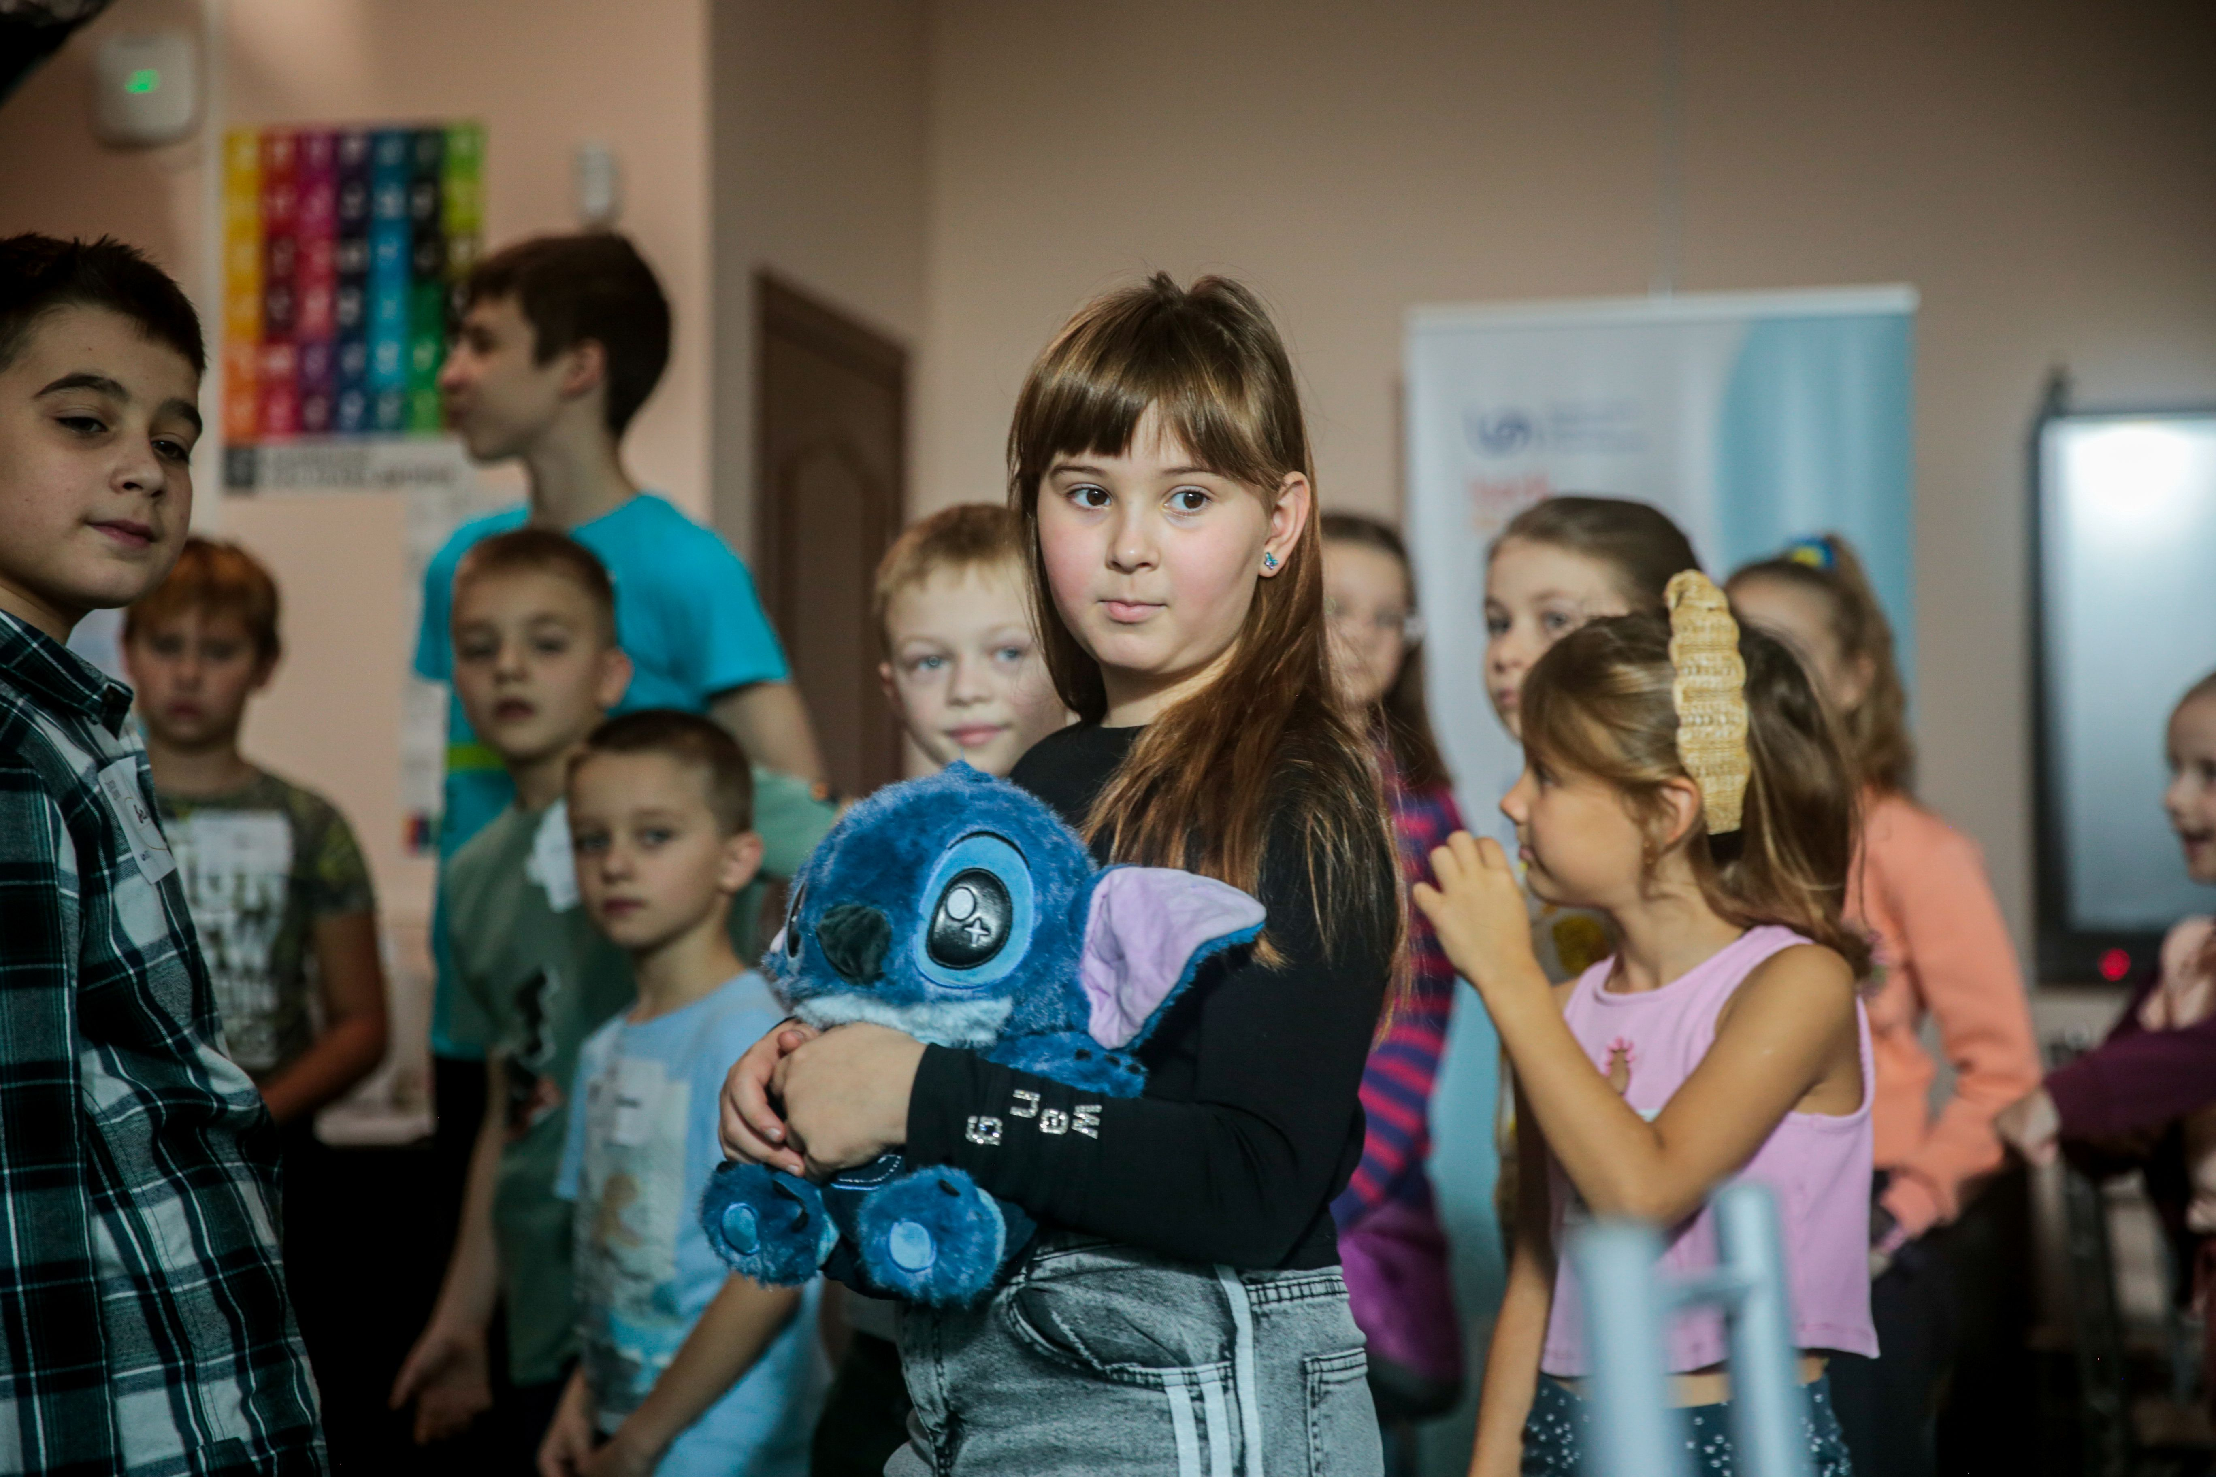
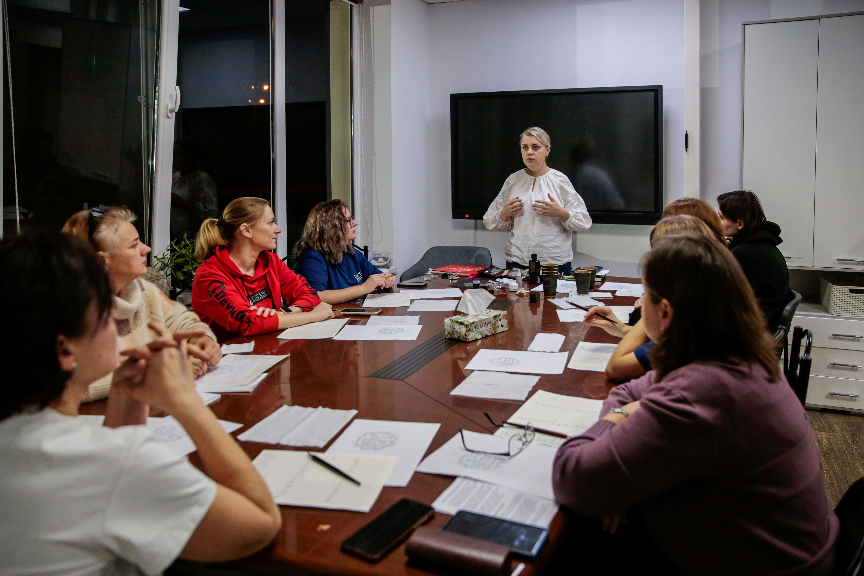
In deze opvangplekken krijgen mensen psychosociale begeleiding.
Ze leren omgaan met hun emoties en verwerken stap voor stap hun trauma’s.
Hier wordt gewerkt aan herstel én aan het versterken van veerkracht.

Slide 8
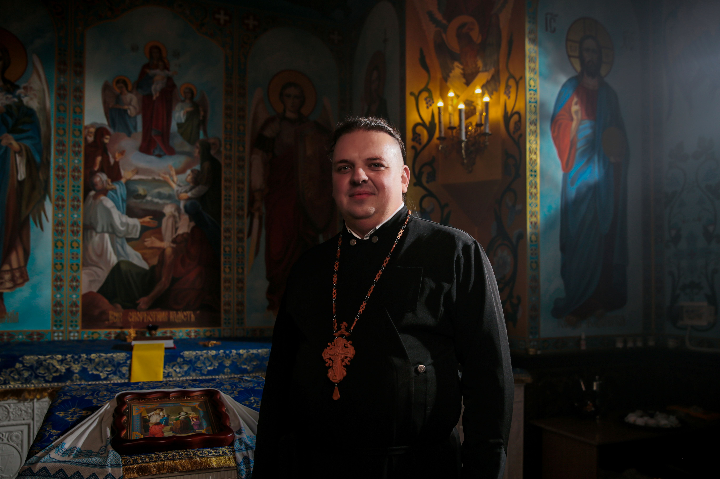
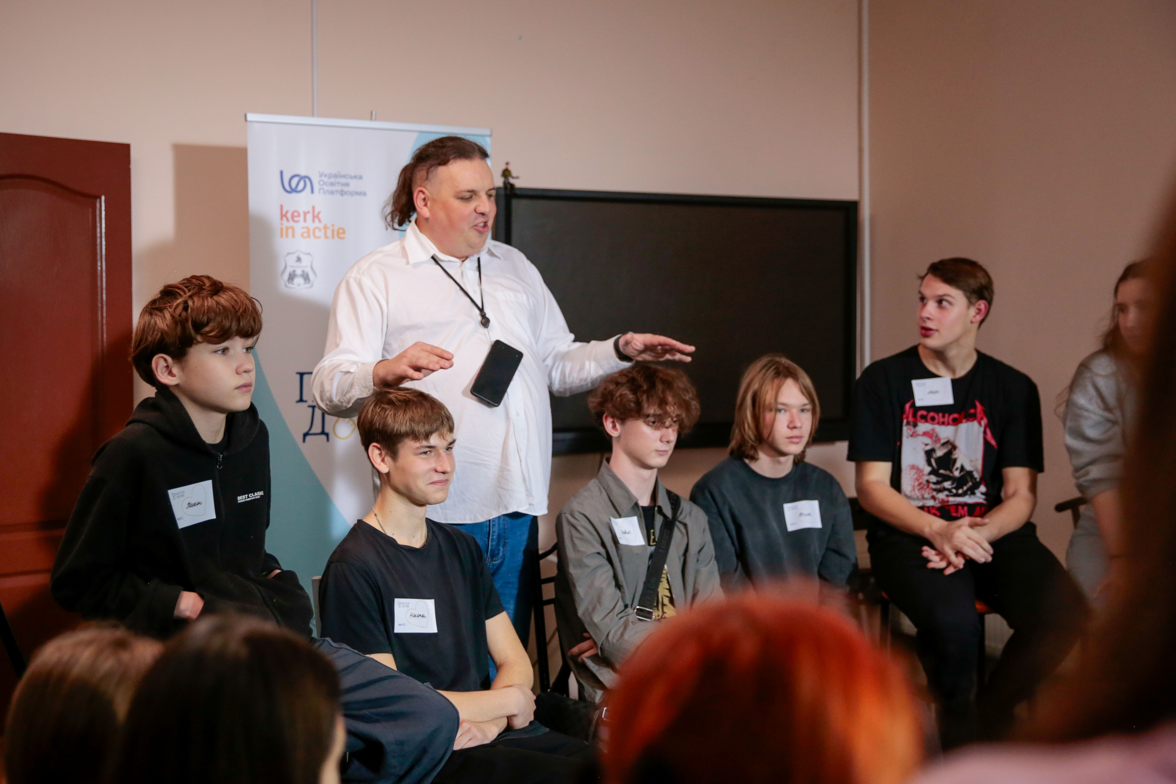
Samen met lokale kerken in heel Oekraïne biedt UEP deze hulp. De kerk is voor veel mensen een plek van stabiliteit en vertrouwen. Juist in een instabiele situatie geeft dit houvast en nieuwe hoop.

Slide 9
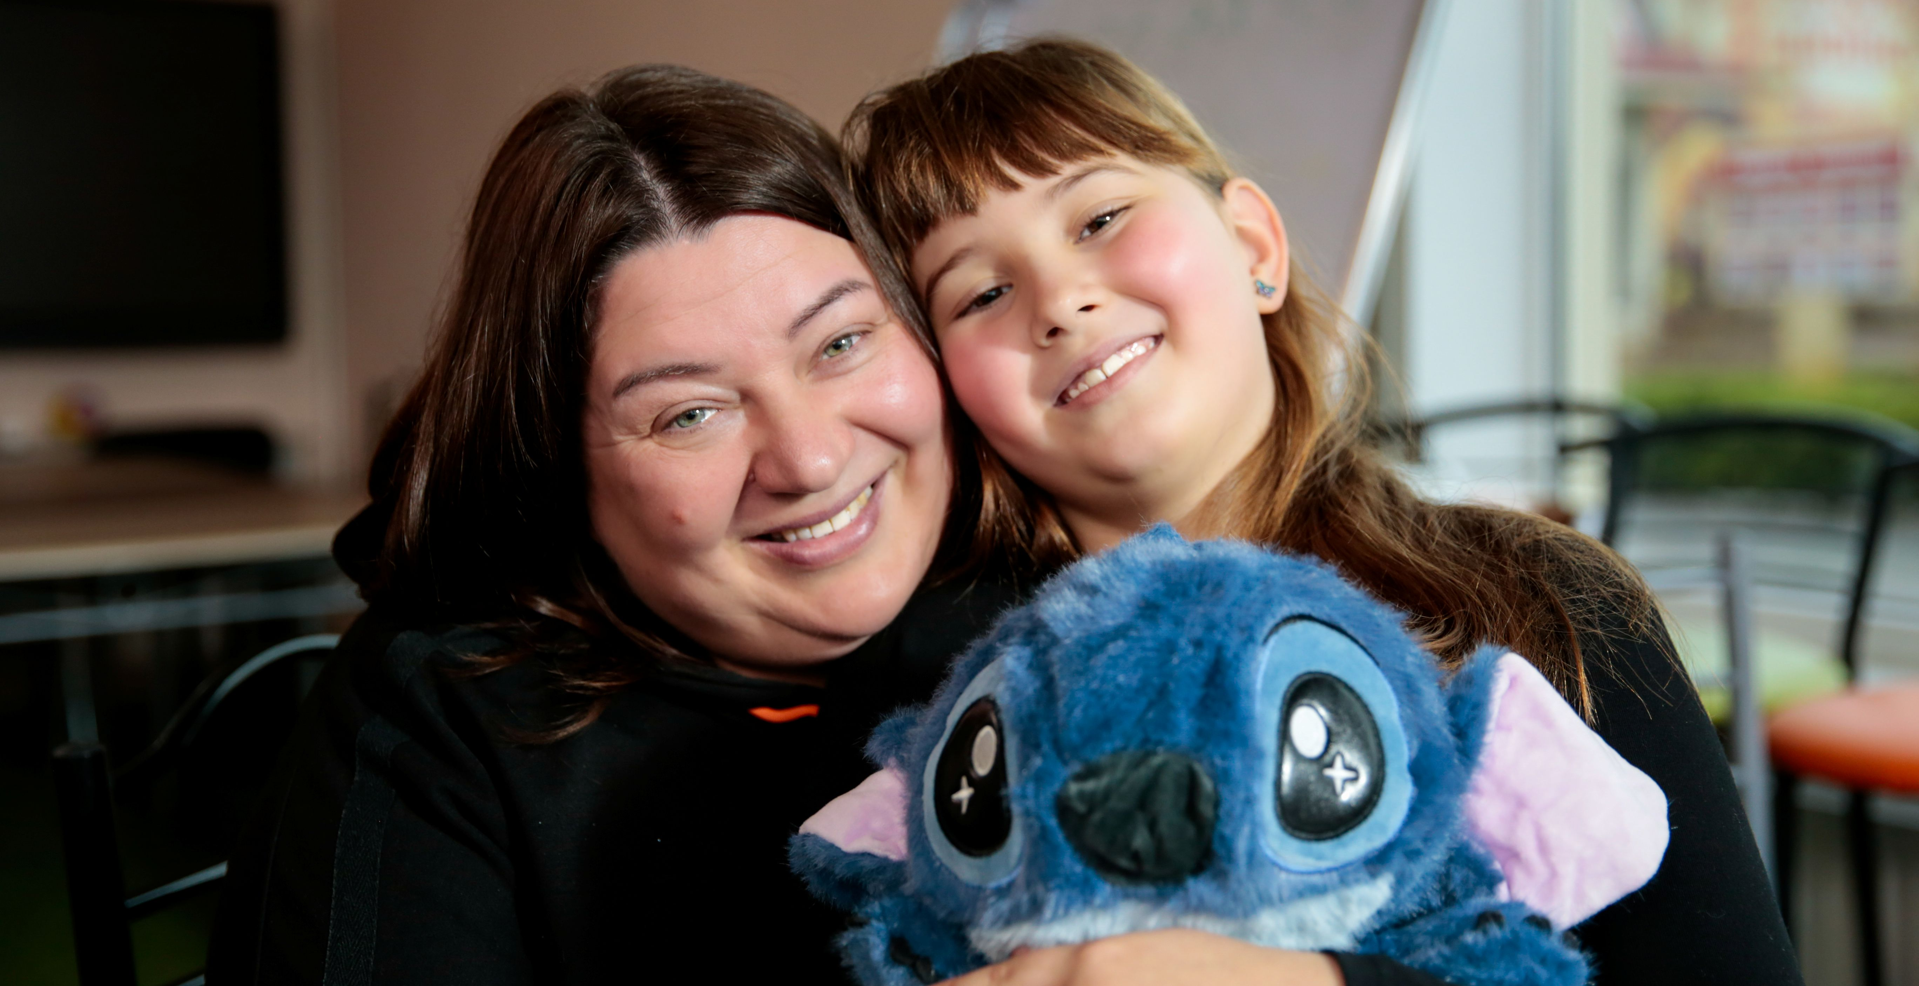
Tekst + afbeelding (L)
De impact van deze hulp is zichtbaar: kinderen worden rustiger en voelen zich weer veilig. Ouders vinden steun en nieuwe moed. Mensen ervaren: we staan er niet alleen voor.

Slide 10
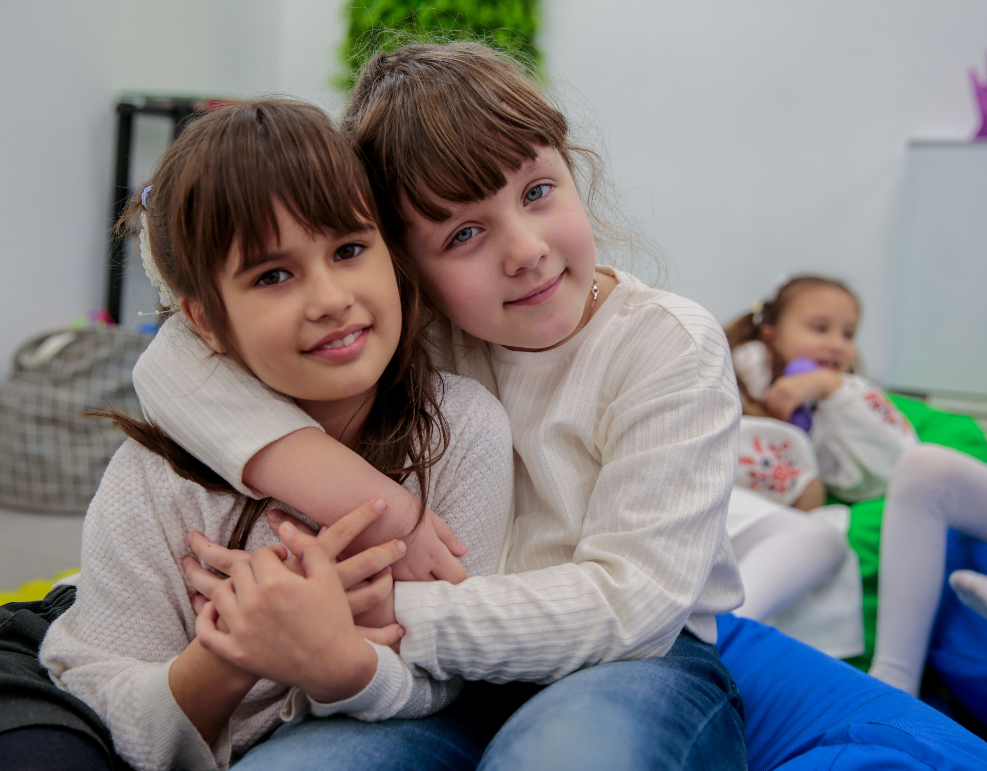
Tekst + afbeelding (M)
De wens van de
inwoners van Oekraïne
is simpel en krachtig:
vrede. Dat de oorlog
stopt en mensen hun
leven weer kunnen
opbouwen. Dat kinderen
weer onbezorgd kunnen
opgroeien.
Samen bouwen we aan
herstel, veerkracht en
hoop.

Slide 11
